Slide 1
Présentation du projet
1

Slide 2
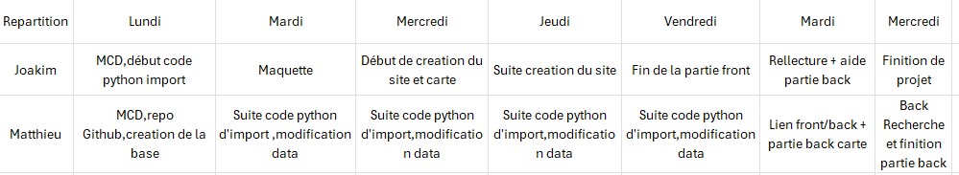
Répartition des taches
2

Slide 3
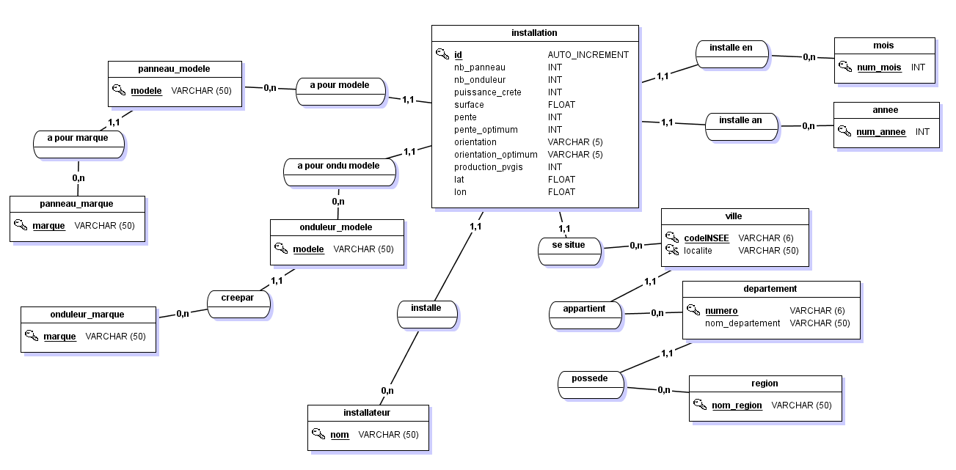
MCD avant :
3

Slide 4
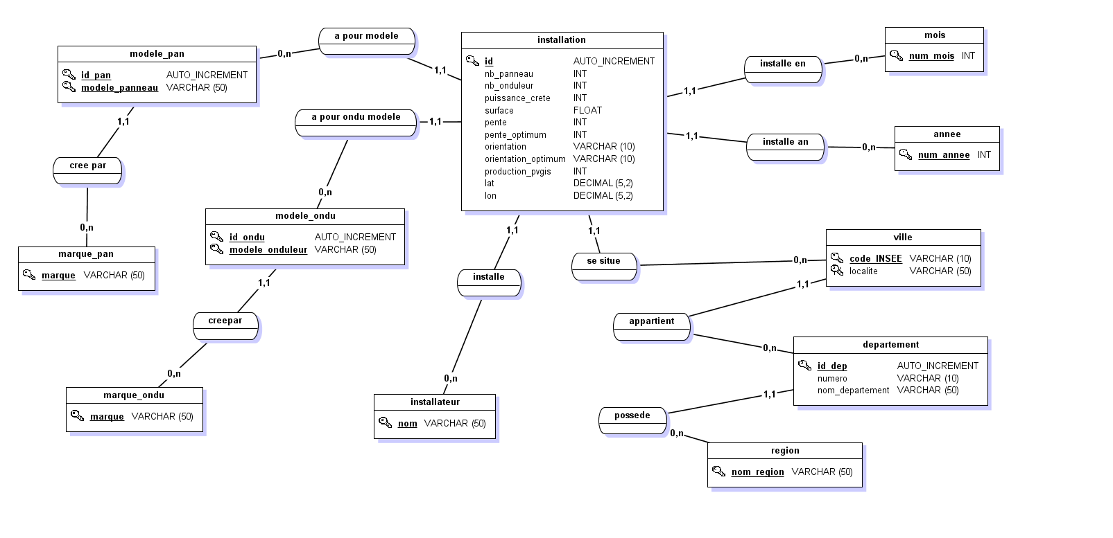
MCD après
4

Slide 5
Ce qui est fait
Le front
La carte
Les recherches
Front du Back accueil
5

Slide 6
Ce qui reste a faire
Détails
Fin du back
6

Slide 7
Web Front/Back
Problèmes et résolution
7

